Slide 1
Conceptos y características fundamentales de la POO
Inf-512 Programación I
Unidad 2

Slide 2
OBJETIVOS DE LA UNIDAD
Conocer a profundidad los elementos esenciales de arquitectura de la POO, que permiten construir robustas aplicaciones.
Conocer la importancia del polimorfismo para construir aplicaciones mas estables basado en la sobrecarga y otras ponderaciones.

Slide 3
POLIMORFISMO
Capacidad de dos objetos diferentes para responder al mismo mensaje de solicitud de una manera única.

Slide 4
POLIMORFISMO
El polimorfismo suele considerarse el tercer pilar de la programación orientada a objetos, después de la encapsulación y la herencia. Polimorfismo es una palabra griega que significa "con muchas formas“.
Puede crear objetos que respondan al mismo mensaje en sus propias implementaciones únicas.
Ejemplo, un método con un mismo nombre se puede procesar de diferentes maneras.
TOMADO DE LA SIGUIENTE FUENTE:
https://docs.microsoft.com/es-es/dotnet/csharp/fundamentals/object-oriented/polymorphism
https://docs.microsoft.com/es-es/search/?terms=POLIMORFISMO%20en%20c%23
https://docs.microsoft.com/es-es/
Polimorfismo Artículo 08/07/2022
Puede crear objetos que respondan al mismo mensaje en sus propias implementaciones únicas.

Slide 5
Polimorfismo
El polimorfismo es la capacidad de dos objetos diferentes para responder al mismo mensaje de solicitud de una manera única.
¿Cómo se relaciona esto con la programación orientada a objetos? Puede crear objetos que respondan al mismo mensaje en sus propias implementaciones únicas.

Slide 6
Polimorfismo
Por ejemplo, podría enviar un mensaje de impresión a un objeto de impresora que imprimiría el texto en una impresora, y podría enviar el mismo mensaje a un objeto de pantalla que imprimiría el texto en una ventana en la pantalla de su computadora.

Slide 7
Polimorfismo
Otro buen ejemplo de polimorfismo es el uso de palabras en el idioma inglés. Las palabras tienen diferentes significados, pero a través del contexto de la expresión se puede deducir qué significado tiene la expresión. Imagina a alguien que dice “Give me a break!” ("¡Dame un respiro!“ o "¡Dame un descanso!“ ) ¡No te está pidiendo que le proporciones una rotura o lesión.

Slide 8
Polimorfismo / sobrecarga de método
El polimorfismo también se implementa a través de la sobrecarga de método. Varios métodos con el mismo nombre pero con distintos cuerpos. Se sabrá que método implementar tomando en consideración el numero y tipo de argumentos pasados.
Ejemplo,
Hay dos métodos con el nombre producto perteneciente a la clase inventario.
public void producto (string nombre)
public void producto (int id)
El método a ser ejecutado depende del tipo de dato que se pase, nombre del producto (cadena) o Id del producto (entero).
producto (“Teclado ergonomico”)
producto (002345)

Slide 9
Polimorfismo estático
Permite a una clase proporcionar diferentes implementaciones de métodos que son llamados a través del mismo nombre.
La vinculación se produce en tiempo de compilación. Se implementa con la sobrecarga de métodos, en una misma clase.
La sobrecarga de métodos ( overloading methods ) Significa definir dos o más métodos dentro de la misma clase, los cuales tienen el mismo nombre, pero con diferentes declaraciones de parámetros. Los tipos de retornos podrán ser iguales o diferentes.

Slide 10
Polimorfismo estático
Lo único que se toma en cuenta son los nombres de los métodos y sus listas de parámetros, esto es, la firma de los métodos.
Cuando se encuentra una llamada a un método sobrecargado, simplemente se ejecuta la versión del método cuyos parámetros coincidan con los argumentos utilizados en la llamada

Slide 11
Cuando un método sobrecargado se invoca, utiliza el tipo y / o número de argumentos como guía para determinar qué versión del método sobrecargado debe llamar.
public void InformacionEmpleado (string Texto1)
public void InformacionEmpleado (string Texto2, int id)
InformacionEmpleado ("Es muy eficiente"); ✔
InformacionEmpleado ("Trabaja todos los dias" , 1002020 ); ✔
InformacionEmpleado (1002020, “Recibe un bono“, true);
PARAMETROS
ARGUMENTOS
x

Slide 12
Ejemplo ver archivos: polimorfismo.cs, polimorfismo2.cs y polimorfismo2b.cs
//CLASE DE PRUEBA, DONDE SE HARA LA LLAMADA AL METODO
public class PruebaCL {
public static void Main() {
//Creacion de una variable de referencia llamada Empleado
PolimorfismoCL Empleado = new PolimorfismoCL();
//Llamada al metodo InformacionEmpleado() pasando los argumentos necesarios.
//Este argumento coincide con los parametros de la version No. 1 del metodo Empleado.InformacionEmpleado("El Empleado");
//El siguiente argumento coincide con los parametros de la version No.2
Empleado.InformacionEmpleado( "Trabaja todos los dias. Su Id es: " , 1002020 );
//Este último argumento coincide con los parametros de la version No.3
Empleado.InformacionEmpleado(35000);
}
}
}
/*INF-512 / UASD / JUNIO 2022 / By El Profe LoLo
Polimorfismo.cs
TEMA: Polimorfismo - Overloading o sobrecarga de metodo, polimorfismo estatico
Descripción del ejemplo: En la clase PolimorfismoCL hay tres versiones de un mismo metodo. Los tres con el mismo nombre (InformacionEmpleado()), pero cada uno tiene cantidad y tipo de parametros distintos. Luego en la clase prueba el metodo InformacionEmpleado() es llamado y se le pasa un argumento al metodo. La version que se ejecutara sera aquella cuyos parametros coincidan con los argumentos pasados, la cantidad y tipo de argumento debe ser igual a la cantidad y tipo de parametros del metodo*/
using System;
using System.Collections.Generic;
using System.Linq;
using System.Text;
namespace PolimorfismoNS {
//DEFINICION DE LA CLASE
class PolimorfismoCL {
// Version No.1 del metodo llamado InformacionEmpleado()
public void InformacionEmpleado(string Texto1) { Console.WriteLine("\n" + Texto1); }
// Version No.2 del metodo llamado InformacionEmpleado()
public void InformacionEmpleado(string Texto2, int id)
{ Console.WriteLine( "\n" + Texto2 + " " + id ); }
// Version No.3 del metodo llamado InformacionEmpleado()
public double InformacionEmpleado(double sueldo) { Console.WriteLine("\nSalario devengado: " + sueldo ); return (sueldo);
} }

Slide 13
Nota sobre el ejemplo polimorfismo2.cs
Probar haciendo cambios en el codigo del programa, luego compilar y ejecutar para ver el comportamiento del mismo. Hacer los siguientes cambios:
1) Cambiar el tipo de datos actual (double) por el tipo de datos int
public double valor1, valor2, solucion;
2) Cambiar el tipo de datos actual (double.Parse) por el tipo Int32.Parse en los valores capturados
//Captura de valores a ser calculados
Console.WriteLine("\nDigite el primer numero: ");
VarRefClaseAritmetica.valor1 =double.Parse(Console.ReadLine());
Console.WriteLine("Digite el segundo numero: ");
VarRefClaseAritmetica.valor2= double.Parse(Console.ReadLine());

Slide 14
Polimorfismo dinámico
Permite invocar o llamar los métodos de clases derivadas mediante una referencia a su clase base en tiempo de ejecución.
Clase base
Clase-base VarRef = new clase-derivada();
Clase derivada
Método de la clase derivada
Llamada al método de la clase derivada a través de una Variable de referencia asociada a la clase base

Slide 15
Polimorfismo dinámico
Es la propiedad que tienen objetos pertenecientes a diferentes clases derivadas de una misma clase Base, de poder responder a un mismo mensaje de diferentes formas;
En C#, el polimorfismo dinámico se implementa con:
La sobreescritura de métodos (mediante la herencia, métodos virtuales)
Por vía de interfaces .

Slide 16
POLIMORFISMO DINAMICO
El polimorfismo dinámico Significa que cuando un método es llamado, la llamada al método es vinculada al cuerpo del método en el momento de ejecutar el programa, dinámicamente.
En este caso, el compilador no sabe qué método es llamado en el momento de la compilación.
Por lo tanto, esto también se llama "polimorfismo en tiempo de ejecución" o "enlace dinámico“. Otro nombre es “Vinculación tardía”
Es la capacidad de vincular una variable de referencia a más de un tipo de objeto.

Slide 17
Sobreescritura de métodos
La sobreescritura de métodos ( methods overriding ) es una nueva definición, en una clase derivada, de un método no static ya definido en la clase base.
El método sobrescrito tendrá en la clase derivada el mismo modificador, el mismo tipo de retorno, el mismo nombre y la misma lista de parámetros, pero cuerpo diferente. Es decir, la misma firma de método, pero con distinto cuerpo.

Slide 18
Sobreescritura de métodos
En situaciones en las que sea necesario usar de manera explícita el método de la clase base podemos usar la palabra reservada “base”
La nueva definición del método no puede reducir la accesibilidad del método original, pero si puede ampliarla.

Slide 19
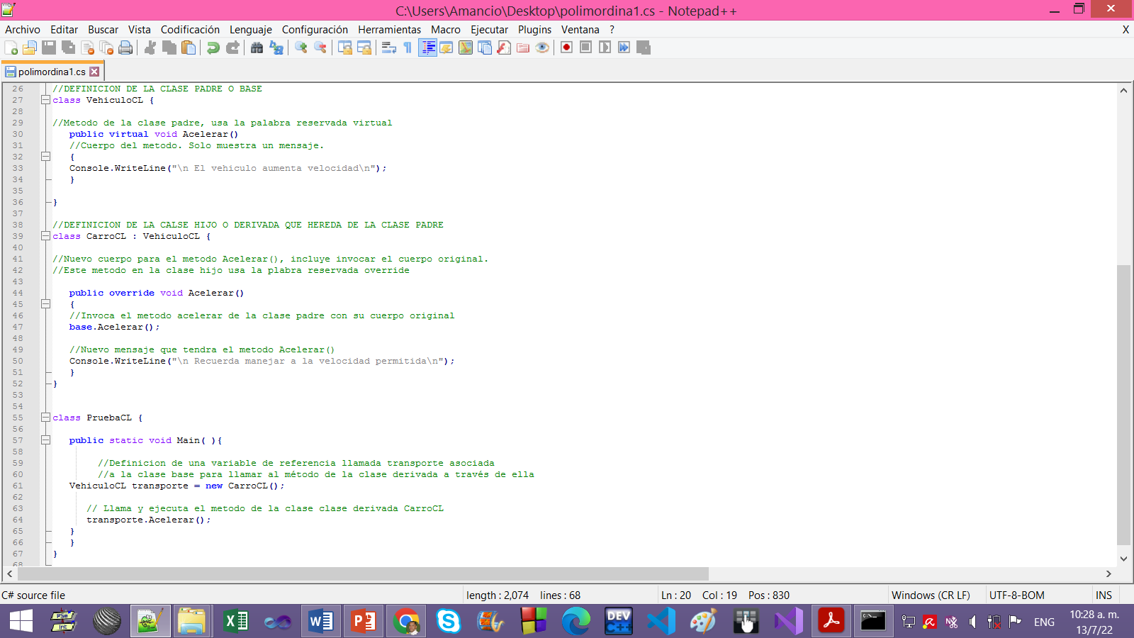
Ejemplo Ver archivos: polimordina1.cs y polimordina2.cs

Slide 20
Nota sobre el ejemplo polimordina2.cs
Probar hacienda cambios en el codigo del programa, luego compilar y ejecutar para ver el comportamiento del mismo.
1)Hacer cambios eliminando o colocando delante la doble barra de comentario a la siguiente sentencia
base.promedioNotas(); Luego observar el comportamiento del programa.
2) Cambiar el nombre de la clase calificacionCL por la clase asignaturaCL para comprobar el comportamiento del programa asociado a la configuracion de la variable de referencia.
//Definir variable de referencia
asignaturaCL NOTAS = new calificacionCL();

Slide 21
Sobreescritura de métodos
Los métodos en la clase base deben ser virtual
Los métodos virtual o abstract no pueden ser private
Un método declarado static no puede ser marcado como override, virtual o abstract
Si un método no puede ser heredado, este no puede ser sobreescrito;
La lista de parámetros en el método sobreescrito debe ser exactamente la misma que la lista del método en la clase base;
El tipo de retorno en el método sobreescrito debe ser exactamente el mismo tipo que el del método en la clase base o un subtipo de este.

Slide 22
Polimorfismo dinamico via interfaz
Se implementa declarando variables de referencia con el tipo de la interface.
Utilizando la misma variable de referencia se puede invocar métodos de diferentes clases que implementen la interface usada.
La clase que implemente la interface debe implementar todos los métodos declarados en la interfaz.

Slide 23
Implementación de interfaces
Según vimos en el tema de clase abstrata, es posible crear una clase base abstracta que no contenga ningún código de implementación pero que defina las firmas de método que debe usar cualquier clase que herede de la clase base. Cuando usa una clase abstracta, las clases que se derivan de ella deben implementar sus métodos heredados.
Podría usar otra técnica para lograr un resultado similar. En este caso, en lugar de definir una clase abstracta, define una interfaz que define las firmas del método.

Slide 24
Implementación de interfaces
Las clases que implementan una interfaz están obligadas a implementar sus métodos con la definición de firma sin alterarlo. Esta técnica es útil para garantizar que el código del cliente que usa las clases sepa qué métodos están disponibles, cómo deben llamarse y los valores de retorno esperados.

Slide 25
Implementación de interfaces
Una interfaz define un contrato. Cualquier class o struct que implemente ese contrato debe proporcionar una implementación de los miembros definidos en la interfaz.
A partir de C# 8.0, una interfaz puede definir una implementación predeterminada de miembros. También puede definir miembros static para proporcionar una única implementación de funcionalidad común.
A partir de C# 11, una interfaz puede definir static abstract o static virtual miembros para declarar que un tipo de implementación debe proporcionar los miembros declarados. Normalmente, static virtual los métodos declaran que una implementación debe definir un conjunto de operadores sobrecargados.

Slide 26
IMPORTANTE SABER…
Una interfaz contiene definiciones para un grupo de funcionalidades relacionadas que un elemento no abstracto class o un struct debe implementar. Una interfaz puede definir métodos static, que deben tener una implementación. A partir de C# 8.0, una interfaz puede definir una implementación predeterminada de miembros. Una interfaz no puede declarar datos de instancia, como campos, propiedades implementadas automáticamente o eventos similares a las propiedades.
https://docs.microsoft.com/es-es/dotnet/csharp/fundamentals/types/interfaces

Slide 27
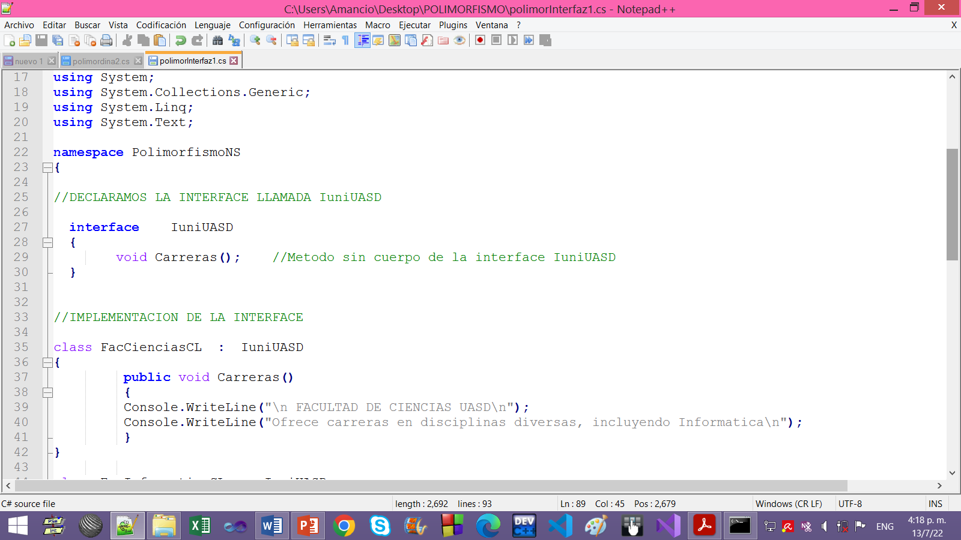
Ejemplo ver archivos: polimorInterfaz1.cs; polimorInterfaz2.cs

Slide 28
Interfaz Vs clase abstracta
Debido a que implementar una interfaz y heredar de una clase base abstracta son similares, podría preguntarse por qué deberías molestarte en usar una interfaz.
Una ventaja de usar interfaces es que una clase puede implementar múltiples interfaces. .NET Framework no admite la herencia de más de una clase. Como solución a la herencia múltiple, se incluye la capacidad de implementar múltiples interfaces. Las interfaces también son útiles para hacer cumplir la funcionalidad común en diferentes tipos de clases.

Slide 29
C# y .NET solo admiten herencia única. Es decir, una clase solo puede heredar de una clase única. Sin embargo, la herencia es transitiva, lo que le permite definir una jerarquía de herencia para un conjunto de tipos. En otras palabras, el tipo D puede heredar del tipo C, que hereda del tipo B, que hereda del tipo de clase base A. Dado que la herencia es transitiva, los miembros de tipo A están disponibles para el tipo D.
https://docs.microsoft.com/es-es/dotnet/csharp/fundamentals/tutorials/inheritance

Slide 30
No todos los miembros de una clase base los heredan las clases derivadas. Los siguientes miembros no se heredan:
Constructores estáticos, que inicializan los datos estáticos de una clase.
Constructores de instancias, a los que se llama para crear una nueva instancia de la clase. Cada clase debe definir sus propios constructores.
Finalizadores, llamados por el recolector de elementos no utilizados en tiempo de ejecución para destruir instancias de una clase.
https://docs.microsoft.com/es-es/dotnet/csharp/fundamentals/tutorials/inheritance

Slide 31
Si bien las clases derivadas heredan todos los demás miembros de una clase base, que dichos miembros estén o no visibles depende de su accesibilidad. La accesibilidad del miembro afecta a su visibilidad en las clases derivadas del modo siguiente:
Los miembros privados solo son visible en las clases derivadas que están anidadas en su clase base. De lo contrario, no son visibles en las clases derivadas. En el ejemplo siguiente, A.B es una clase anidada que se deriva de A, y C se deriva de A. El campo privado A._value está visible en A.B. Sin embargo, si quita los comentarios del C.GetValue método e intenta compilar el ejemplo, genera el error del compilador CS0122: "'A._value' no es accesible debido a su nivel de protección".
https://docs.microsoft.com/es-es/dotnet/csharp/fundamentals/tutorials/inheritance

Slide 32
public class A
{
private int _value = 10;
public class B : A
{
public int GetValue()
{
return _value;
}
}
}
public class C : A
{
// public int GetValue()
// {
// return _value;
// }
}
public class AccessExample
{
public static void Main(string[] args)
{
var b = new A.B();
Console.WriteLine(b.GetValue());
}
}
// The example displays the following output:
// 10

Slide 33
Los miembros protegidos solo son visibles en las clases derivadas.
Los miembros internos solo son visibles en las clases derivadas que se encuentran en el mismo ensamblado que la clase base. No son visibles en las clases derivadas ubicadas en un ensamblado diferente al de la clase base.
Los miembros públicos son visibles en las clases derivadas y forman parte de la interfaz pública de dichas clases. Los miembros públicos heredados se pueden llamar como si se definieran en la clase derivada. En el ejemplo siguiente, la clase A define un método denominado Method1 y la clase B hereda de la clase A. El ejemplo llama a Method1 como si fuera un método de instancia en B.
https://docs.microsoft.com/es-es/dotnet/csharp/fundamentals/tutorials/inheritance

Slide 34
public class A
{
public void Method1()
{
// Method implementation.
}
}
public class B : A
{ }
public class Example
{
public static void Main()
{
B b = new ();
b.Method1();
}
}

Slide 35
Referencias
TEXTOS SUGERIDOS EN EL PROGRAMA DE LA ASIGNATURA:
Beginning C# Object-Oriented Programming, Dan Clark. Editora Apress, 2013.
C# Quick Syntax Reference, Mikael Olsson. Editora Apress, 2013.
Head First C#, Andrew Stellman, Jennifer Greene O. Editora'Reilly, 2013.
FUENTE DE INTERNET CONSULTADA Y RECOMENDADA:
https://docs.microsoft.com/es-es/

